Slide 1

仕事碰碰貍
2003

Slide 2

第一步驟
確認公共政策問題
勞動部－新鮮人職場焦慮前三名
1. 「不知道自己適合什麼工作」(56.78%)
2. 「擔心能力不足以應付工作所需」(50.28%)
3. 「擔心自己技不如人」(23.73%)
⟶ 職涯探索、職能評估與提升

Slide 3
第二步驟
研究各項可行政策
Goodjob 職場透明化運動
104 Nabi-個人職涯助理
1111人力銀行面試經驗 工作甘苦談
iOH 開放個人經驗平台－工作講座

Slide 4
第二步驟
研究各項可行政策
教育部-青年教育與就業儲蓄帳戶
勞動部-投資青年就業方案
勞動部-台灣就業通「職涯測評專區」

Slide 5

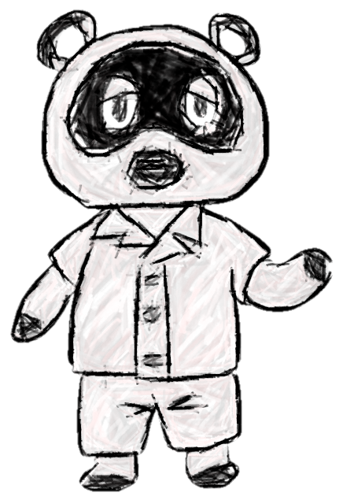

Slide 6
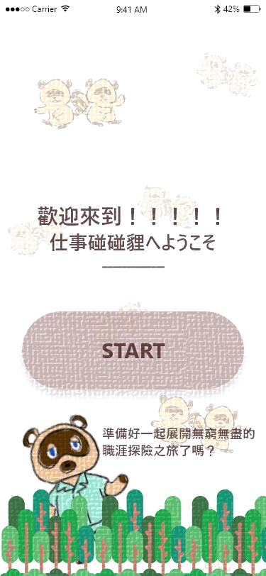
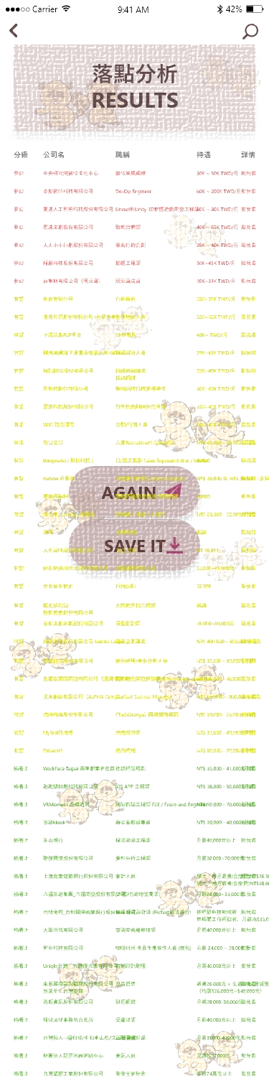
第三步驟
仕事碰碰貍

Slide 7

第三步驟
解決方案「仕事碰碰貍」
網路爬蟲蒐集各大企業官網、人力銀行等徵才資訊
將徵才資訊分類為硬性條件、軟性特質與相關說明
長期穩定蒐集建置為一歷史徵才資料庫

Slide 8

第三步驟
解決方案「仕事碰碰貍」
1 使用者輸入自身條件：科系、專業證照、所需技能、工作年資
2 使用者指定探索範圍：類業類別、薪資待遇、企業體制
3 自身條件與徵才硬性條件相互對對碰
4 「追吧」、「妥妥」、「超夢」三分類
5 點擊詳情、呈現可再提升的硬性能力、儲存或輸出

Slide 9
第三步驟
WHY THE BEST
空泛職業心得 v. 具體就業條件
當下僅有職缺 v. 長期歷史資料庫
飄渺風格測試 v.職能評估實際
陽春無感介面 v. 介面友善可愛

Slide 10
第四步驟
我方行動方案
我願意！
80.5%
65.9%
70.7%
68.3%
肯定分級
可愛！
介面友善

Slide 11
第四步驟
我方行動方案
有力輔助工具、目標客群明確
介面平易近人、強化追吧評估
願意採用

Slide 12
整合型平台
勞動部、教育部
Long-Term
相棒
教育部青發署計畫
Mid-Term
完成App
產學單位測試
NOW

